Slide 1
Herzlich Willkommen!
ZW III-2025
Vorsorge

Slide 2
Agenda
Neues aus der Biometrie
Neues aus der PKV
Aktuelle Leistungsfälle
Aktuelles aus der Risikoprüfung

Slide 3
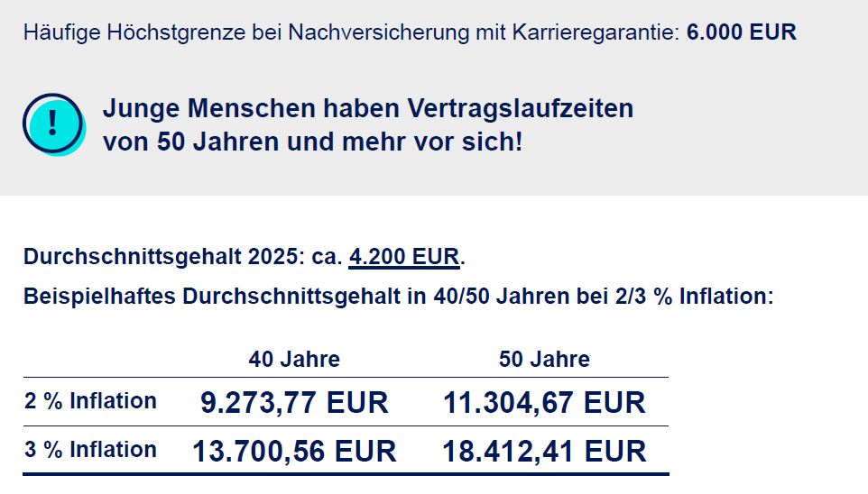
CONDOR BU: Jetzt bei R&V
Nachversicherungsgarantie: KEINE absolute Obergrenze in €

Slide 4

CONDOR BU: Jetzt bei R&V
BG-Check (anlasslos & ohne Gesundheitsprüfung)

Slide 5
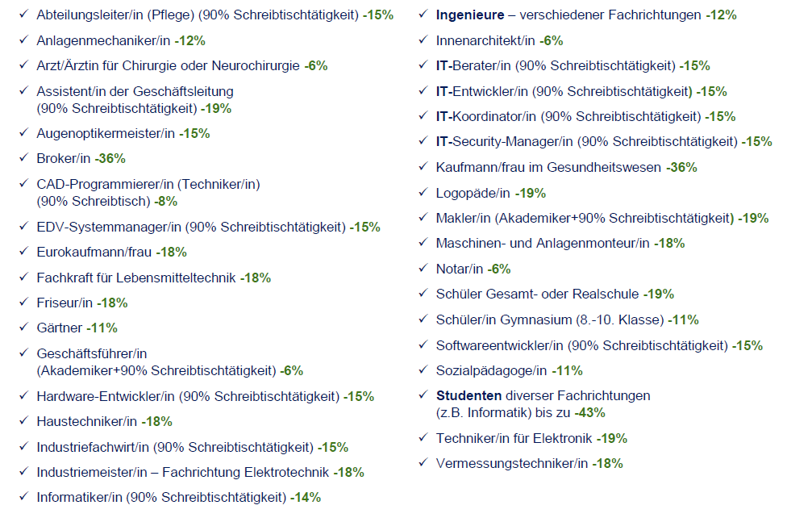
CONDOR BU: Jetzt bei R&V

Slide 6

CONDOR BU: Jetzt bei R&V
Kompletter Verzicht auf Umorganisation

Slide 7
Baloise BU-update
Highlights für Ärzte:
Keine Anrechnung von Ansprüchen aus dem Versorgungswerk
Tätigkeitsverbot bei prägenden Merkmalen (Patientenkontakt) auch bei unter 50% BU
Mit Karrieregarantie BU-Rente bis zu 7.500 €
Keine Prüfung der Umorganisation
Verzicht auf konkrete Verweisung (außerhalb des Arztberufs)

Slide 8

Cannabis-Konsum
Frage nach Häufigkeit
Es gibt eine Einstufung nach gering/mäßig/stark.
Unter oder gleich 6x im Monat (gering) und keine AU (in diesem Zusammenhang in den letzten 12 Monaten) und keine psychischen Störungen kann, sofern der AST über 30 Jahre alt ist, eine normale Annahme werden.
Unter 30 Jahren mit AK Psyche.
Bei mäßigem Konsum auf jeden Fall AK Psyche.
Die meisten Anbieter behalten sich allerdings eine Rückfrage beim Hausarzt vor.

Slide 9
Rentenbooster – die konzeptionelle Extra-Meile
» Renten-Booster durch Reinvestition der Steuerersparnis in private Altersvorsorge
» Altersvorsorge wird im BU-Leistungsfall weiter bespart
» Falls kein Leistungsfall eintritt ist, das Geld nicht „verloren“

Slide 10
Rentenbooster
» 28 Jahre
» Personalentwickler (MoSc)
» 55.000 EUR Jahreseinkommen
» Laufzeit bis zum Renteneintrittsalter
Steuerersparnis 65,75 Euro mtl.
SBU
» BU-Rente 2.500 Euro
» Zahlbeitrag 79,27 Euro
Basis-BUZ
» BU-Rente 2.622 Euro
» Zahlbeitrag 171,91 Euro
Netto-Mehrbeitrag zur SBU: 26,89 Euro

Slide 11

Rente mit 67*:
605 Euro

Slide 12
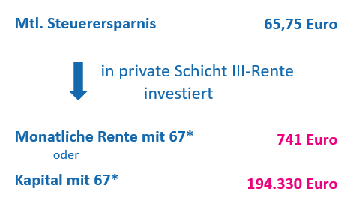
Rentenbooster – die konzeptionelle Extra-Meile
Die konzeptionelle Extra-Meile, die nicht jeder Berater geht.

Slide 13
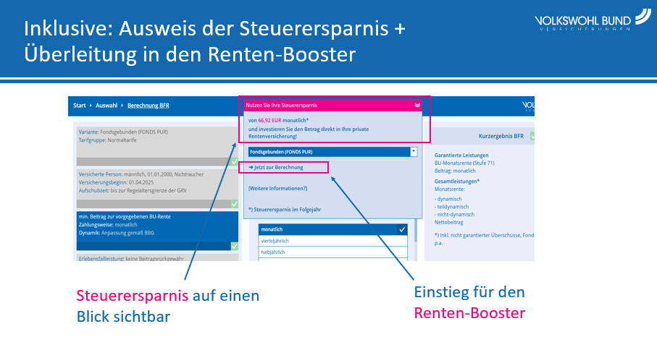

Slide 14
ZWS III 2025
Risikoprüfung / Voranfragen

Slide 15
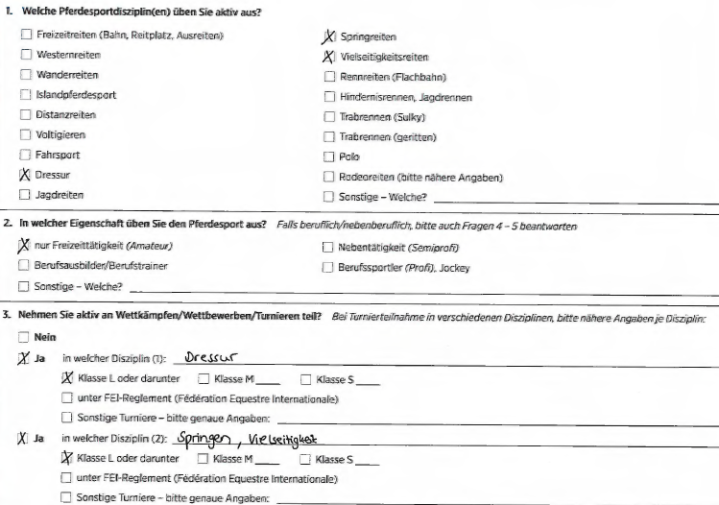
ZWS III 2025
Risikoprüfung / Voranfragen
Lehramtsanwärterin *1999 / gewünschte BU-Rente 1.000 €
Notes:
Vielseitigkeitsreiten: Dressur, Geländereiten und Springen // Hr. Bärwolf // Bayerische wollte 100% RZ

Slide 16
ZWS III 2025
Risikoprüfung / Voranfragen
Ergebnisse:
Dialog: Ablehnung
Signal Iduna: Ablehnung
Allianz: normale Annahme

Slide 17
ZWS III 2025
Risikoprüfung / Voranfragen
Projektmanagerin *1989 / gewünschte BU-Rente 2.000 €
Bekannt ist:
Migräne/Spannungskopfschmerz seit ca. 2018 inkl. Nacken-/Schulterverspannungen, HWS-Blockierung treten unregelmäßig 1-2x im Monat auf
Innerhalb der letzten 1-3 Jahre AU unter einer Woche
MRT/Neurolog. Untersuchung/Orthopädische Untersuchung/Blutuntersuchung haben stattgefunden sowie Physiotherapie, Osteopathie, Fango und Massagen
Einnahme von Rizatripan 10 mg bei Bedarf
Notes:
FB Wirbelsäule, FB Kopfschmerzen, FB Psyche // Hr. Pfennig // Ablehnung Baloise lag vor

Slide 18
ZWS III 2025
Risikoprüfung / Voranfragen
Wirbelsäulenfehlstellung (Korsett von ca. 2000-2006)
Gelegentlich Nacken-/Schulterverspannungen und Kopfschmerzen / MRT in 2023
Vermehrt seit 2018
Fango/Massage/Physiotherapie/Osteopathie
Akute Belastungsreaktion / Mobbing durch Chefin am Arbeitsplatz
Übelkeit / Schlafstörungen
Wiederholt aufgetreten von Juli 2021 bis Oktober 2021
Notes:
Psyche: Keine Medis / keine Behandlung / Kündigung Oktober 2021

Slide 19
ZWS III 2025
Risikoprüfung / Voranfragen
Ergebnisse:
VWB: AK Wirbelsäule und AK Psyche + RZ 10%
Alte Leipziger: AK Wirbelsäule + RZ 25%
Allianz: AK Wirbelsäule + AK Migräne und Kopfschmerzen
Notes:
Wichtig in Zusammenarbeit mit unseren Partnern, dass bei Voranfragen ALLE risikorelevanten Informationen vorliegen – kein Nachkleckern // VWB bitte keine Voranfragen direkt nach Dortmund senden -> neues Bearbeitungssystem mit Wichtigkeitsvermerk -> ab sofort alle Voranfragen über Frau Petsch

Slide 20

ZWS III 2025
Notes:
Abnehmspritze Ozempic – Diabetes-Arzneimittel / hemmt Appetit auch ohne Diabetes, Starke Nebenwirkungen Übelkeit, Durchfall und Erbrechen – Nach Absetzen des Medis -> wieder Zunahme!
Langfristige Anwendung nicht empfohlen -> erhöhtes Krebsrisiko

Slide 21
ZWS III 2025
„Abnehmspritze“ – Voranfrage in der PKV
Frühjahr/Sommer 2024 und 2025 jeweils ca. drei Monate Mounjaro in niedriger Dosierung (5 mg/Woche) zur Unterstützung von Gewichtsverlust.
Ziel war präventive Gesundheitsvorsorge (Größe 182cm, Ausgangsgewicht 2024: 97 kg, zu keinem Zeitpunkt Adipositas oder Diabetes diagnostiziert).
Letzte Einnahme Juni 2025, Gewicht aktuell stabil bei 82 kg. Die Behandlung erfolgte aus eigener Initiative und wurde vollständig selbst gezahlt.
Notes:
Anfang BMI 29,3 (leichtes Übergewicht) -> jetzt 24,8 (Normalgewicht)

Slide 22
ZWS III 2025
Ergebnisse
uniVersa: Ablehnung
R&V: Ablehnung
Allianz: Ablehnung
UKV: steht noch aus
Barmenia: steht noch aus

Slide 23
ZWS III 2025
Grundfähigkeiten - Leistung

Slide 24

ZWS III 2025
.

Slide 25
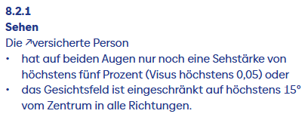
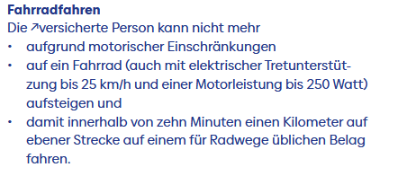
ZWS III 2025

Slide 26

ZWS III 2025
Grundfähigkeit verloren - Nachweisbarkeit
Konkrete Bedingungen bzw. klare Beschreibung des Verlusts der jeweiligen Grundfähigkeit
Somit konkreter Nachweis über Verlust der Grundfähigkeit nötig
Nach Möglichkeit messbar / Facharzt

Slide 27

ZWS III 2025
Leistungsfall von der Allianz
.
Notes:
Vorübergehende Durchblutungsstörung des Gehirns, die zu plötzlichen, aber reversiblen neurologischen Symptomen führt (z.B. halbseitige Lähmungen, Sprach- oder Sehstörungen)

Slide 28
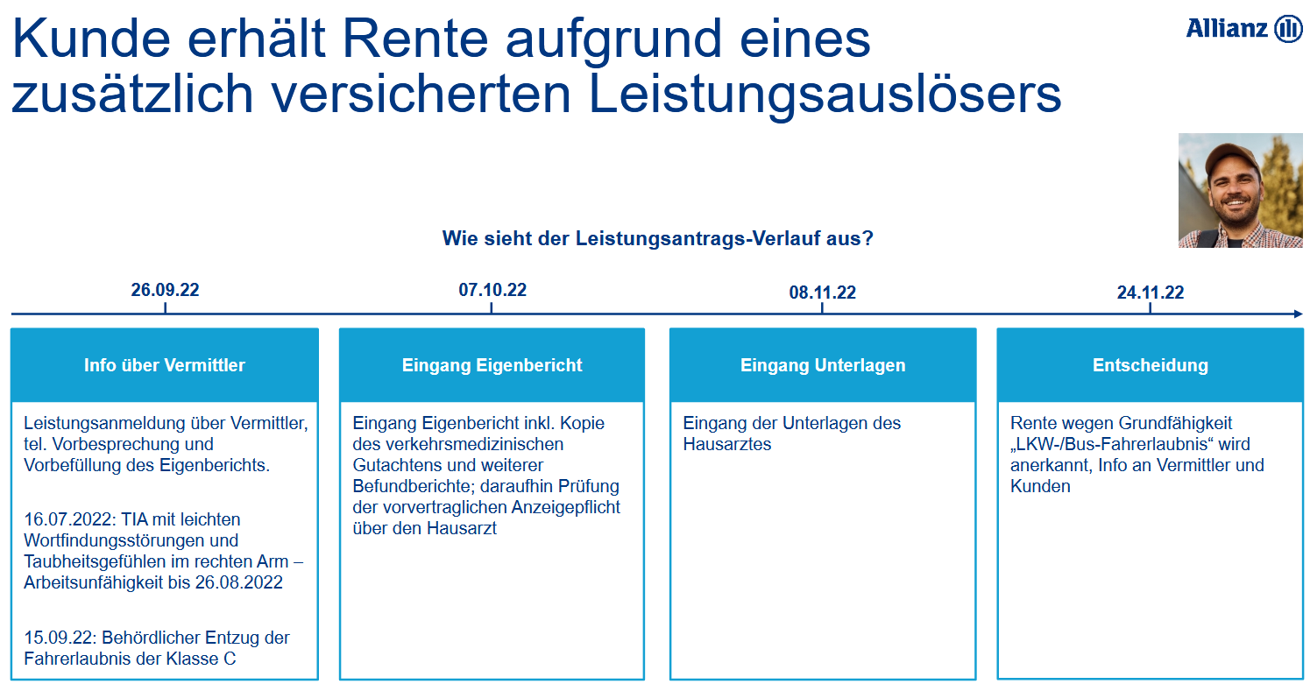
ZWS III 2025
.

Slide 29

ZWS III 2025
.

Slide 30
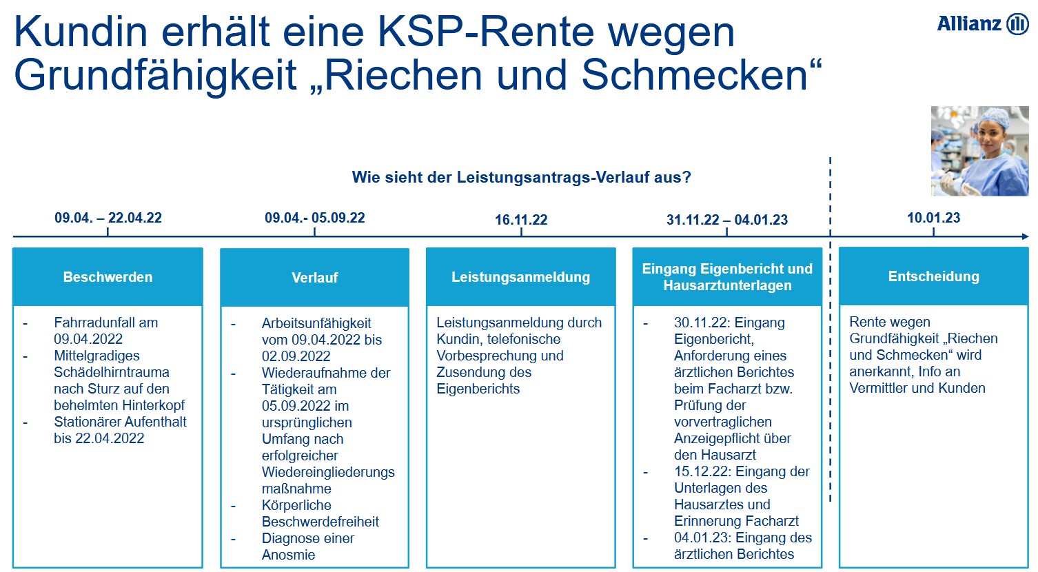
ZWS III 2025
.

Slide 31
Herzlich Willkommen!
ZW III Vorsorge
RLV und PKV

Slide 32


RLV
¹ Statistisches Bundesamt 2023
² Statistisches Bundesamt 2023
³AssCompact -Studie 2018

Slide 33
RLV
  Risikolebensversicherung
    Jetziger Einstieg in jungen Jahren bei guter Gesundheit, aber mit geringer Summe und kleinem Preis
    Künftiger höherer Bedarf schon heute geprüft
    Hohe Flexibilität für spätere Anpassungen

Slide 34
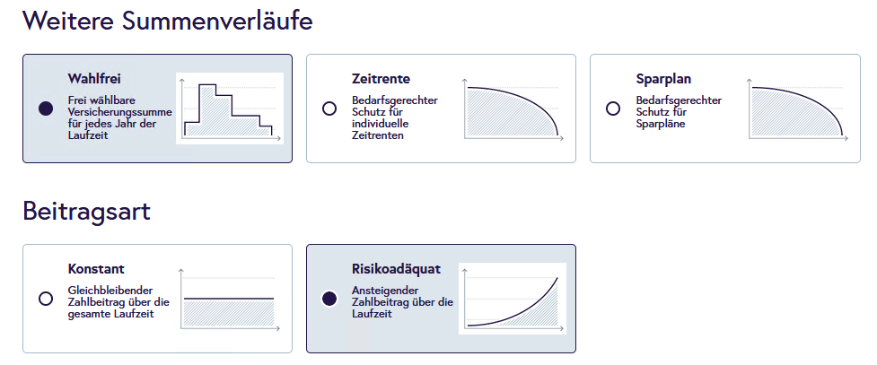
RLV

Slide 35
RLV
  Wechselgarantie von risikoadäquater in konstante Kalkulation
Wechselmöglichkeit von risikoadäquater
in konstante Kalkulation:
Zu Beginn eines neuen Vertragsjahres
Vertragsparameter bleiben gleich
Ohne erneute Risikoprüfung
Ihr Kunde sichert sich eine geringe Einstiegsprämie zu Beginn des Vertrags und kann sich individuell entscheiden, wann er in eine konstante Prämien-zahlung wechseln möchte.

Slide 36
RLV
  Zielgruppe neu: Zukunftsplaner
  Den guten Gesundheitszustand von jungen Leuten heute „einfrieren“ für den zukünftigen Bedarf
    Mit dem heutigen
    Gesundheitszustand
    den Absicherungsbedarf
    der Zukunft jetzt absichern.

Slide 37
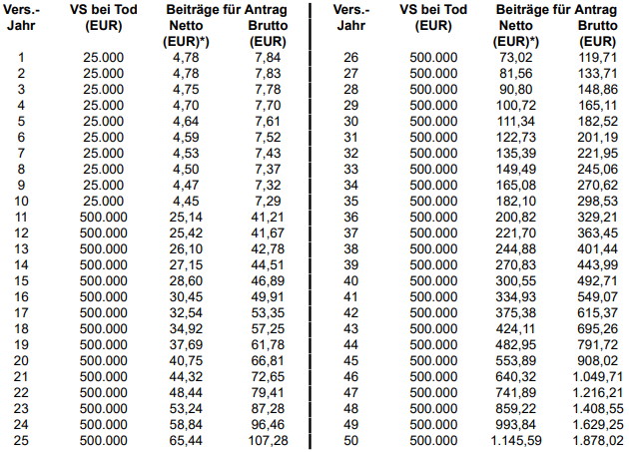
RLV
  Zielgruppe Zukunftsplaner: Optimale Absicherung für Ihren Kunden inklusive steigendem Absicherungsbedarf
  Lösung: wahlfreien Summenverlauf mit einjährig kalkuliertem Beitrag wählen (ACHTUNG: Zahlweise vierteljährlich)
Monatlich: 1,60 Euro
Beitrag hier das erste Mal > 50 Euro monatlich
Monatlich: 8,38 Euro
Monatlich > 100 Euro mit 60 Jahren
RISK-vario® Basic, wahlfreier Summenverlauf, risikoadäquater Beitrag, geb. 15.12.2004, NR >10 Jahre, kaufmännischer Angestellter, Version 202402 - 30.09.2024

Slide 38

RLV
  Die wichtigsten Unterschiede in der Risikoversicherung zu Mitbewerbern auf einen Blick
Tarifmerkmale | RISK-vario® Basic | RISK-vario® | RISK-vario® Premium
Wahlfreier Summenverlauf einjährig kalkuliert Bei Antragstellung jährlich definierbare Höhe der Versicherungssumme
Motorradfahren Im öffentlichen Straßenverkehr mitversichert – ohne Zuschlag.
Nachversicherungsgarantie für alle Summenverläufe – auch ereignisunabhängig Bei gestiegenem Kapitalbedarf z. B. durch Heirat, Geburt eines Kindes oder Kauf einer Immobilie kann der Kunde ohne erneute Gesundheitsprüfung die Erhöhung seiner Versicherungssumme um max. 100 % (max. 100.000 EUR) beantragen. Innerhalb 5 Jahre nach Vertragsbeginn sogar ereignisunabhängig
Verlängerungsoption Bis 5 Jahre vor Ablauf der Versicherung kann die Versicherungsdauer ohne erneute Gesundheitsprüfung um bis zu 15 Jahre verlängert werden
10% Soforthilfe ohne Rückzahlung Nach Vorlage des Versicherungsscheins und der amtlichen Sterbeurkunde werden 10 % (max. 10.000 EUR) der Versicherungssumme ohne weitere Prüfung sofort ausbezahlt – unabhängig vom späteren Ergebnis der Leistungsprüfung²

Slide 39
RLV
  Risikoprüfung
Zur Vereinfachung haben
wir Ihnen in der folgenden Übersicht
die Erkrankungen und Diagnosen aufgelistet, die Sie uns nicht angeben müssen. Bitte beachten Sie, dass es
sich dabei um eine abschließende Aufzählung handelt. Nur die im Folgenden genannten Erkrankungen
und Diagnosen müssen von Ihnen nicht angegeben werden:
  Akne
  Allergien ohne Asthma und allergischem Schock (z. B. Heuschnupfen, Kontaktallergie)
  Ausschabung nach Fehlgeburt
  Bänder- und Gelenksverletzungen
  (z. B. Meniskusverletzungen, Kreuzbandriss)
  Bandscheibenvorfall, Bandscheibenprolaps
  Blinddarmentzündung/Blinddarmentfernung (ausgeheilt)
  Dermatitis/Hautekzem
  Entbindung
  Erkältungskrankheiten (Heiserkeit, Husten, Schnupfen, grippaler Infekt)
  Fehlsichtigkeit, Schielen
  Fehlfunktion der Schilddrüse (Unter-/Überfunktion, Hashimoto-Thyreoiditis, Schilddrüsenentzündung)
  Frakturen/Knochenbrüche am Bewegungsapparat außer an Kopf
  und Wirbelsäule (z. B. Schulterfraktur, Handgelenksfraktur)
  Hexenschuss
  Hörschädigung
  Hörsturz
  Impfungen

Slide 40
RLV
  Risikoprüfung
Nicht anzugebende Erkrankungen und Diagnosen bei der Beantragung einer Risikolebensversicherung inkl. Baufi-Kurzantrag
(ohne Berufsunfähigkeits-/Erwerbsunfähigkeitszusatzversicherung)
  Infekt der Harnblase oder der ableitenden Harnwege
  (akut und ausgeheilt)
  Infektbedingte Kehlkopf- und Luftröhrenentzündung (ausgeheilt)
  Kniebeschwerden
  Leistenbruch
  Magen-Darm-Infekt (akut und ausgeheilt)
  Mandelentzündung/Mandeloperation (ausgeheilt)
  Muttermal/Nävus ohne Verdacht auf Bösartigkeit/Malignität
  Nasennebenhöhlenentzündung/Sinusitis
  Nasenoperation
  Neurodermitis
  Ohrenentzündung
  Plattfuß, Senk-Spreiz-Fuß, Hallux valgus
  Sehnenscheidenentzündung/Tendovaginitis
  Tennisellenbogen
  Tinnitus
  Überbein
  Vorsorgeuntersuchung zur Krebsfrüherkennung ohne
  krankhaften Befund und ohne Medikamentenverschreibung
  Wirbelsäulensyndrom/Rückenschmerzen
  Wirbelsäulenverkrümmung/Skoliose
  Zahnarztbesuch/Zahnbehandlung

Slide 41
RLV
Vorteile
    Leichter Einstieg durch teils reduzierte Gesundheitsfragen
    Künftiger höherer Bedarf schon heute geprüft
    Hohe Flexibilität für künftige Anpassungen
    Verringerung der Ablehnungsquote
    Erhöhung der Kundenzufriedenheit

Slide 42
RLV
Risikoprüfung RLV der IDEAL
    Für telefonische Voranfragen zur IDEAL RisikoLeben erreichen Sie unsere Risikohotline
    in der Zeit von Montag bis Donnerstag von 9 bis 17 Uhr und Freitag von 9 bis 15 Uhr
    unter +49 (30) 25 87 -100

Slide 43
PKV
Neues Tarifsystem bei der Signal Iduna
3 aufeinander aufbauende Kompakttarife
✓ Einstiegstarif START-SI (mit 500 € Selbstbehalt)
✓ Komforttarif KOMFORT-SI (mit 0 €, 500 € oder 1.000 € Selbstbehalt)
✓ Hochleistungstarif EXKLUSIV-SI (mit 0 €, 500 € oder 1.000 € Selbstbehalt)

Slide 44
PKV
Highlights
Einfache Budgetlösung für Vorsorgemaßnahmen:
In den Tarifen KOMFORT-SI und EXKLUSIV-SI schmälern Vorsorgemaßnahmen bis zur Budgethöhe von 750 € im
Kalenderjahr nicht Ihre Rückerstattungen.
Umfangreiche Familienleistungen in KOMFORT-SI und EXKLUSIV-SI:
Rückbildungsgymnastik, befristete Beitragsbefreiung während Elternzeit/Elterngeldbezug, Rooming-in, Familienzimmer bei Entbindung, Haushaltshilfe, Kinderbetreuungskosten bei Krankheit des Kindes, Kryokonservierung, in EXKLUSIV-SI zusätzlich die befristet beitragsfreie Kindernachversicherung.
Flexible Anpassungsmöglichkeiten:
Nach 3, 5 und 7 Jahren haben Sie die Möglichkeit, ohne erneute Gesundheitsprüfung in höherwertige Tarife umzustellen.

Slide 45
PKV
Highlights
Highlight Bestabrechnung:
Der Anspruch auf die erfolgsabhängige Beitragsrückerstattung bleibt auch dann erhalten, wenn Rechnungen zur Erstattung eingereicht werden. Solange der Erstattungsbetrag unter dem möglichen Anspruch auf Beitragsrückerstattung liegt, gilt die Erstattung der Rechnung als Beitragsrückerstattung.

Slide 46
PKV
Zu beachten:
Hilfsmittel:
Bei mehr als einmaligem Bezug eines Hilfsmittel gleicher Art im Kalenderjahr und/oder bei Hilfsmitteln mit einem Kaufpreis von mehr als 1.000 EUR ist eine vorherige Zusage erforderlich (auch bei deren Wartung und Reparatur).
Wird bei den Hilfsmittel, die mehr als 1.000 EUR kosten, keine Zusage eingeholt, werden die Kosten übernommen, die in gleicher Qualität und Ausführung im Rahmen einer möglichen alternativen und kostengünstigeren Versorgungsform (Miete, Leasing, Kauf) oder bei Bezug des Hilfsmittels über einen Kooperationspartner des Versicherers angefallen wären.
Fahrten / Transporte zum nächstgeeigneten Behandler:
Ambulante Transportkosten zum nächstgeeigneten Behandler sind nicht erstattungsfähig.
Privatkliniken: (allg. Krankenhausleistungen in Privatkliniken gem. §4 (4) MBKK)
die Kosten für die allgemeinen Krankenhausleistungen im Sinne der Bundespflegesatzverordnung bzw. des Krankenhausentgeltgesetzes werden zu 150% des erstattungsfähigen Rechnungsbetrages vergütet.

Slide 47
PKV
Zu beachten:
Zahn | Heil- und Kostenplan:
Sofern der erstattungsfähige Rechnungsbetrag 2.500 EUR übersteigt, ist dem Versicherer vor Beginn der Behandlung ein Heil- und Kostenplan mit Begründung der medizinischen Notwendigkeit der Maßnahme vorzulegen. Bei Nichtvorlage des Heil- und Kostenplans vor Behandlungsbeginn werden die über 2.500 EUR hinausgehenden Aufwendungen nur zur Hälfte der tariflich zugesagten Leistung erstattet.
Reha:
Sonstige ambulante und stationäre Reha-Maßnahmen sind nicht mitversichert, nur AHB!

Slide 48
PKV
Fazit
Leistungsstarker Tarif, den man im Rahmen von Voranfragen durchaus berücksichtigen sollte
Durchdachte Detaillösungen
Aber zum Teil intransparente Einschränkungen zur Regulierung der Kosten.
Auch wenn man diese vorab bespricht; sind die Einschränkungen beim Kunden präsent?

Slide 49
Vielen Dank für Ihre Aufmerksamkeit!

